Slide 1
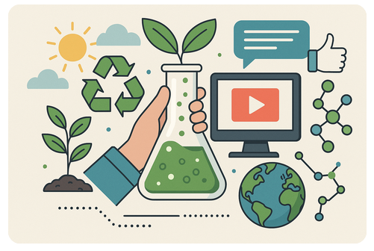
الثقافة الإعلامية العلمية – الجوانب الأساسية لمشروع PRESS
Image created with ChatGPT
Notes:
This session relies heavily on the activity of the participants - they should think about why a local perspective is relevant when considering ESD aspects and look for examples themselves.

Slide 2

ما هي تجاربك مع وسائل الإعلام الحديثة (مثل وسائل التواصل الاجتماعي) في صفوف العلوم؟
Notes:
Here, a short brainstorming session can be conducted.

Slide 3
العلوم في وسائل الإعلام

Slide 4

"وسائل التواصل الاجتماعي منتشرة على نطاق واسع ومتجذّرة في ثقافتنا إلى درجة أن محاولة منع تأثيرها عند باب الصف أمر عبثي."¹

Slide 5
ما هي الثقافة الإعلاميّة؟
Information L.
ثقافة وسائل تواصل اجتماعي
ثقافة إعلاميّة
ثقافة حريّة
ثقافة إعلانيّة
حرية التعبير وحرية الوصول إلى المعلومات
الثقافة الإعلامية/المعرفية المعرفة بـ...
...وظائف وسائل الإعلام.
...شروط عمل وسائل الإعلام.
...كيفية تقييم محتوى الوسائط الإعلاميّة.
ثقافة إخباريّة
ثقافة رقميّة
ثقافة تلفزيّة
ثقافة وسائل رقميّة
ثقافة سينمائيّة
ثقافة حاسوب
ثقافة ألعاب
ثقافة إنترنت
(UNESCO, 2011, 2019, L. = Literacy)
Notes:
Media and Information Literacy

Slide 6
الثقافة الإعلامية العلمية
مجال المهارات
مجال المعرفة
الكفاءات في الثقافة الإعلامية
جوانب الثقافة العلمية
الوصول
المصطلحات والمفاهيم العلمية
التحليل
طبيعة العلم (NOS)
التقييم
أثر العلم والتكنولوجيا على المجتمع
الإنتاج
Belova, Chang Rundgren & Eilks, 2015

Slide 7

فكرة المعلومات المُفلترة
العلم، العلماء، المعلومات العلمية
من يقوم بفلترة المعلومات؟
كيف يتم فلترة المعلومات؟
الاختيار، الفهم، الاهتمام (أو عدمه)، التحمّس (أو عدمه)، ...
صحافيون
ساسة
مُعلِنون
جهات ضاغطة
جماعات المصالح
…
الاهتمامات، المعتقدات، المواقف، ...
المهارات في الشرح، والكتابة، والتوضيح، ...
المواطنون (غير العلماء)
(Lippel, Stuckey & Eilks, 2012; Eilks, Nielsen, & Hofstein, 2012)

Slide 8
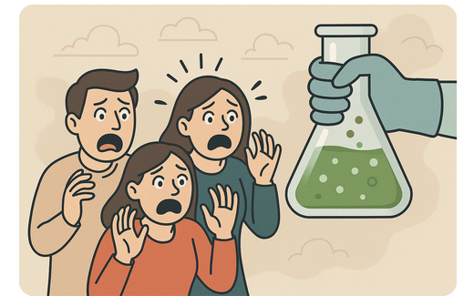
العلم ووسائل الإعلام
يُشكِّل فهم الجمهور للعلم
كلما زاد الاستهلاك، أصبح الطابع أكثر سلبية.
(Dhingra, 2003; Guerris et all., 2020; Maier et al., 2014; Lee & Niederdeppe, 2011; ¹Hove, Paek & Isaacson, 2011, p. 524; image created with ChatGPT)
Notes:
Media shape the public's understanding of science
Intense exposure to media = negative impact on attitudes toward science
"Chemophobia"
Media influence both young people's ideas about science (or NOS) and their behavior in socio-scientific decisions
But: "The more children know, the harder they are to persuade."¹

Slide 9
العلم ووسائل الإعلام
يؤثّر على أفكار الشباب
حول العلم (أو طبيعة العلم)
سلوكهم في القرارات الاجتماعية-العلمية
(Dhingra, 2003; Guerris et all., 2020; Maier et al., 2014; Lee & Niederdeppe, 2011; ¹Hove, Paek & Isaacson, 2011, p. 524; image created with ChatGPT)
Notes:
Media shape the public's understanding of science
Intense exposure to media = negative impact on attitudes toward science
"Chemophobia"
Media influence both young people's ideas about science (or NOS) and their behavior in socio-scientific decisions
But: "The more children know, the harder they are to persuade."¹

Slide 10
العلم ووسائل الإعلام
يؤثّر على أفكار الشباب
حول العلم (أو طبيعة العلم)
سلوكهم في القرارات الاجتماعية-العلمية
"كلما ازداد عِلم الأطفال، أصبح من الصعب إقناعهم."¹
(Dhingra, 2003; Guerris et all., 2020; Maier et al., 2014; Lee & Niederdeppe, 2011; ¹Hove, Paek & Isaacson, 2011, p. 524; image created with ChatGPT)
Notes:
Media shape the public's understanding of science
Intense exposure to media = negative impact on attitudes toward science
"Chemophobia"
Media influence both young people's ideas about science (or NOS) and their behavior in socio-scientific decisions
But: "The more children know, the harder they are to persuade."¹

Slide 11
بين التضليل والتلاعب
"عالم ما بعد الحقيقة" – تحديات للمشهد التعليمي
الأخبار الزائفة، المعلومات المضللة، المعلومات الضارة، استراتيجيات التلاعب
الحقيقة: أنا أفكر، إذن أنا موجود!
 | I | II
المعلومات المُضلِّلة | x | x
المعلومات غير الدقيقة | x
المعلومات الضارّة |  | x
ما بعد الحقيقة: أنا أُؤمن، إذن أنا على حق!
معلومات زائفة فعليًا (I)
معلومات تهدف إلى إيذاء شخص ما (II)
(Dhingra, 2003; Guerris et all., 2020; Maier et al., 2014; Lee & Niederdeppe, 2011; ¹Hove, Paek & Isaacson, 2011, p. 524)
Notes:
„Post-truth world“ - challenges for the educational landscape
Fake News, misinformation, malinformation, manipulation strategies
Often with a scientific or chemical background
Even short and one-time interventions have a lasting effect
„Inoculation“
Still many research gaps!
– prior exposure of strategies protects against "falling for" misinformation and manipulation

Slide 12

بين التضليل والتلاعب
حتى التدخلات القصيرة ولمرّة واحدة تُحدث أثرًا دائمًا
"التلقيح المعرفي"
(Acerbi, Altay & Mercier, 2022; Barzilai & Chinn, 2020; Cook, Lewandowsky & Ecker, 2017; Roozenbeek & van der Linden, 2019 etc.)
Notes:
„Post-truth world“ - challenges for the educational landscape
Fake News, misinformation, malinformation, manipulation strategies
Often with a scientific or chemical background
Even short and one-time interventions have a lasting effect
„Inoculation“
Still many research gaps!
– prior exposure of strategies protects against "falling for" misinformation and manipulation

Slide 13
بين التضليل والتلاعب
حتى التدخلات القصيرة ولمرّة واحدة تُحدث أثرًا دائمًا
"التلقيح المعرفي"
لا يزال هناك الكثير من الفجوات البحثية!
(Acerbi, Altay & Mercier, 2022; Barzilai & Chinn, 2020; Cook, Lewandowsky & Ecker, 2017; Roozenbeek & van der Linden, 2019 etc.; http://thecrcl.ca/living-post-truth-world/)
Notes:
„Post-truth world“ - challenges for the educational landscape
Fake News, misinformation, malinformation, manipulation strategies
Often with a scientific or chemical background
Even short and one-time interventions have a lasting effect
„Inoculation“
Still many research gaps!
– prior exposure of strategies protects against "falling for" misinformation and manipulation

Slide 14
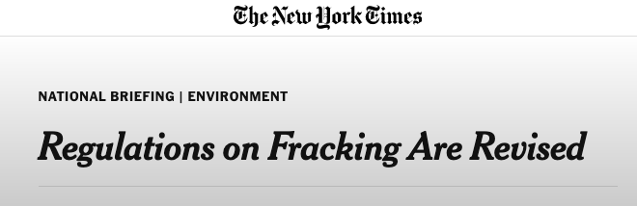
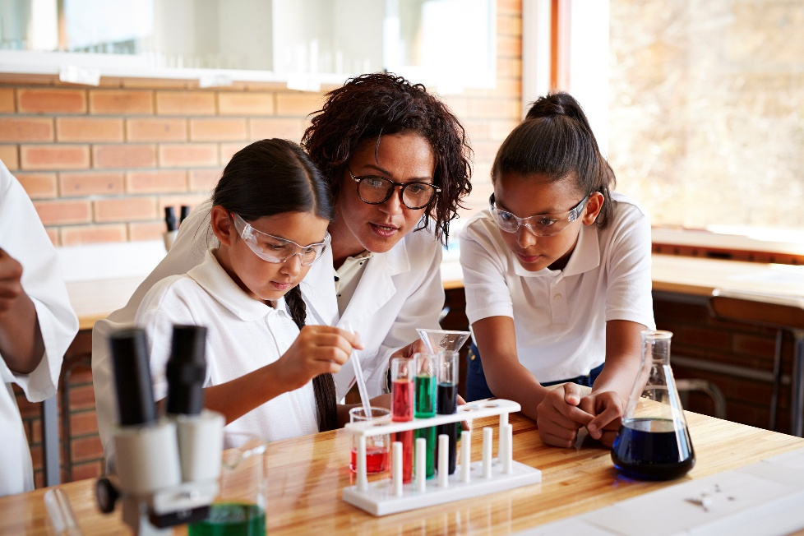
الوسائط في صف الكيمياء – الوضع الحالي
في دروس الكيمياء – الوسائط التقليدية (كالصحف)
عدد محدود من الأهداف
تمهيد للدروس
سياق للتجارب أو المهام
(Belova & Eilks, 2015; Belova & Tietjen, 2021; Jarman & McClune, 2002; Reid & Norris, 2016; Kachan et al., 2006; https://www.nytimes.com/2013/01/19/us/regulations-on-fracking-are-revised.html?searchResultPosition=5)
Notes:
In chemistry classes - traditional media (newspapers)
Limited number of goals
Introduction to lessons, context for experiments or tasks
Use of e.g. social media and advertising demanded for a long time, but not yet implemented in chemistry classes
Learning with rather than learning about media
Teachers are skeptical and don‘t feel prepared

Slide 15

الوسائط في صف الكيمياء – المتطلبات
استخدام وسائل التواصل الاجتماعي والإعلانات، على سبيل المثال، كان مطلوبًا منذ فترة طويلة، لكنه لم يُطبّق بعد في دروس الكيمياء
التعلّم من خلال الوسائط وليس فقط عنها
المعلمون متشككون ولا يشعرون بأنهم مستعدون!
(Belova & Eilks, 2015; Belova & Tietjen, 2021; Jarman & McClune, 2002; Reid & Norris, 2016; Kachan et al., 2006)
Notes:
In chemistry classes - traditional media (newspapers)
Limited number of goals
Introduction to lessons, context for experiments or tasks
Use of e.g. social media and advertising demanded for a long time, but not yet implemented in chemistry classes
Learning with rather than learning about media
Teachers are skeptical and don‘t feel prepared

Slide 16
مثال على سياق: الاستدامة في وسائل التواصل الاجتماعي

Slide 17
اذهب إلى إحدى شبكات التواصل الاجتماعي التي تختارها وابحث عن الوسم ‎#الاستدامة. صف انطباعاتك!
هنا، يمكن إدراج رمز QR لأداة رقمية مثل Mentimeter (mentimeter.com) لجمع الأفكار.

Slide 18
الاستدامة في وسائل التواصل الاجتماعي
أدرج أمثلتك الخاصة: ابحث عن الوسم "الاستدامة" أو "التنمية المستدامة" في وسائل التواصل الاجتماعي وقم بالتقاط لقطات شاشة.
Notes:
There is a lot of content on social media when you search for #sustainability. Most of it provides only a limited picture (Greenwashing, advertising etc.)

Slide 19
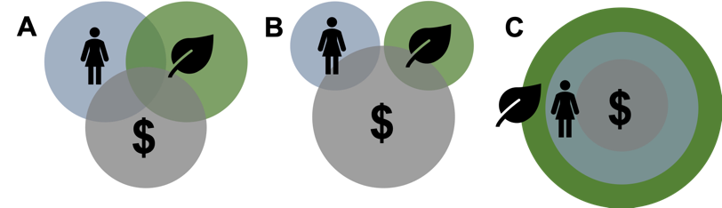
الاستدامة – ليست بالأمر السهل...
based on Leinfelder, 2018
Notes:
Sustainability as three intersecting circles. Not a easy concept, yet simplified in social media!

Slide 20
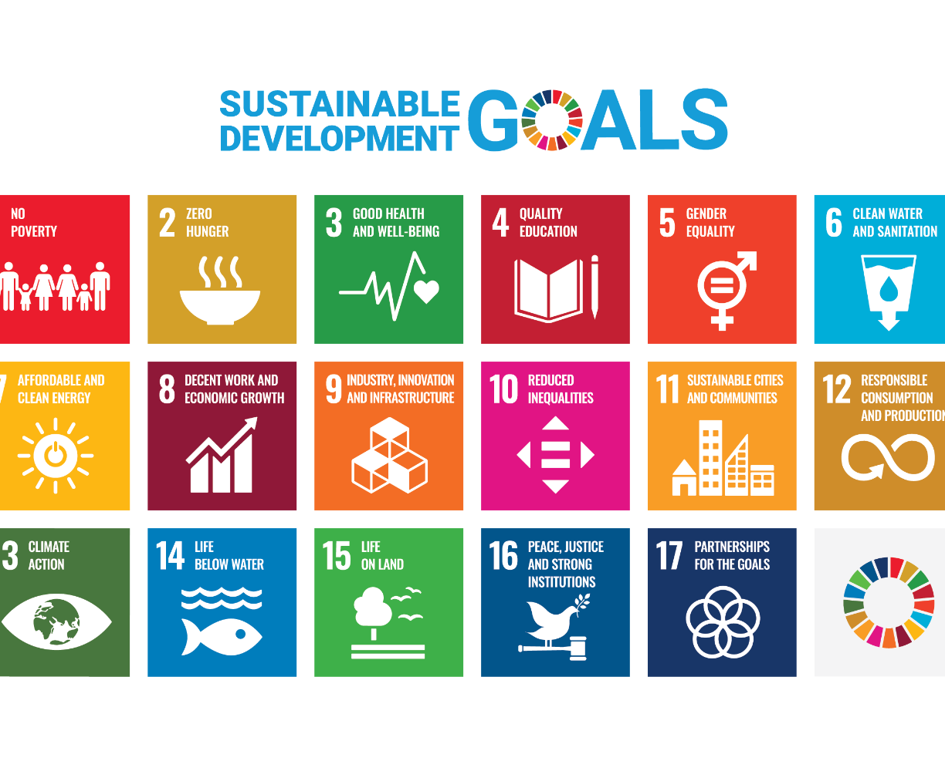


الأرقام
#sustainability : 15.4 مليون منشور
#sdgs: 3 مليون منشور
#sustainabledevelopmentgoals: 258 مليون منشور
: 5 مليار مشاهدة#sustainability
“SDGs" von Unbekannter Autor ist lizenziert gemäß CC BY-NC-ND

Slide 21
تحليل المنشورات (N = 300)
البيئة
الاقتصادي
متفرقات
Notes:
We analyzed 150 posts from Instagram and 150 posts from TikTok which we found under the hashtag #sustainability. Most of the posts only addressed the environmental dimension.

Slide 22
تسلسل تعليمي قصير حول الاستدامة في وسائل التواصل الاجتماعي
Notes:
You can use any other example from your portfolio or the ones in the supplementary materials.

Slide 23
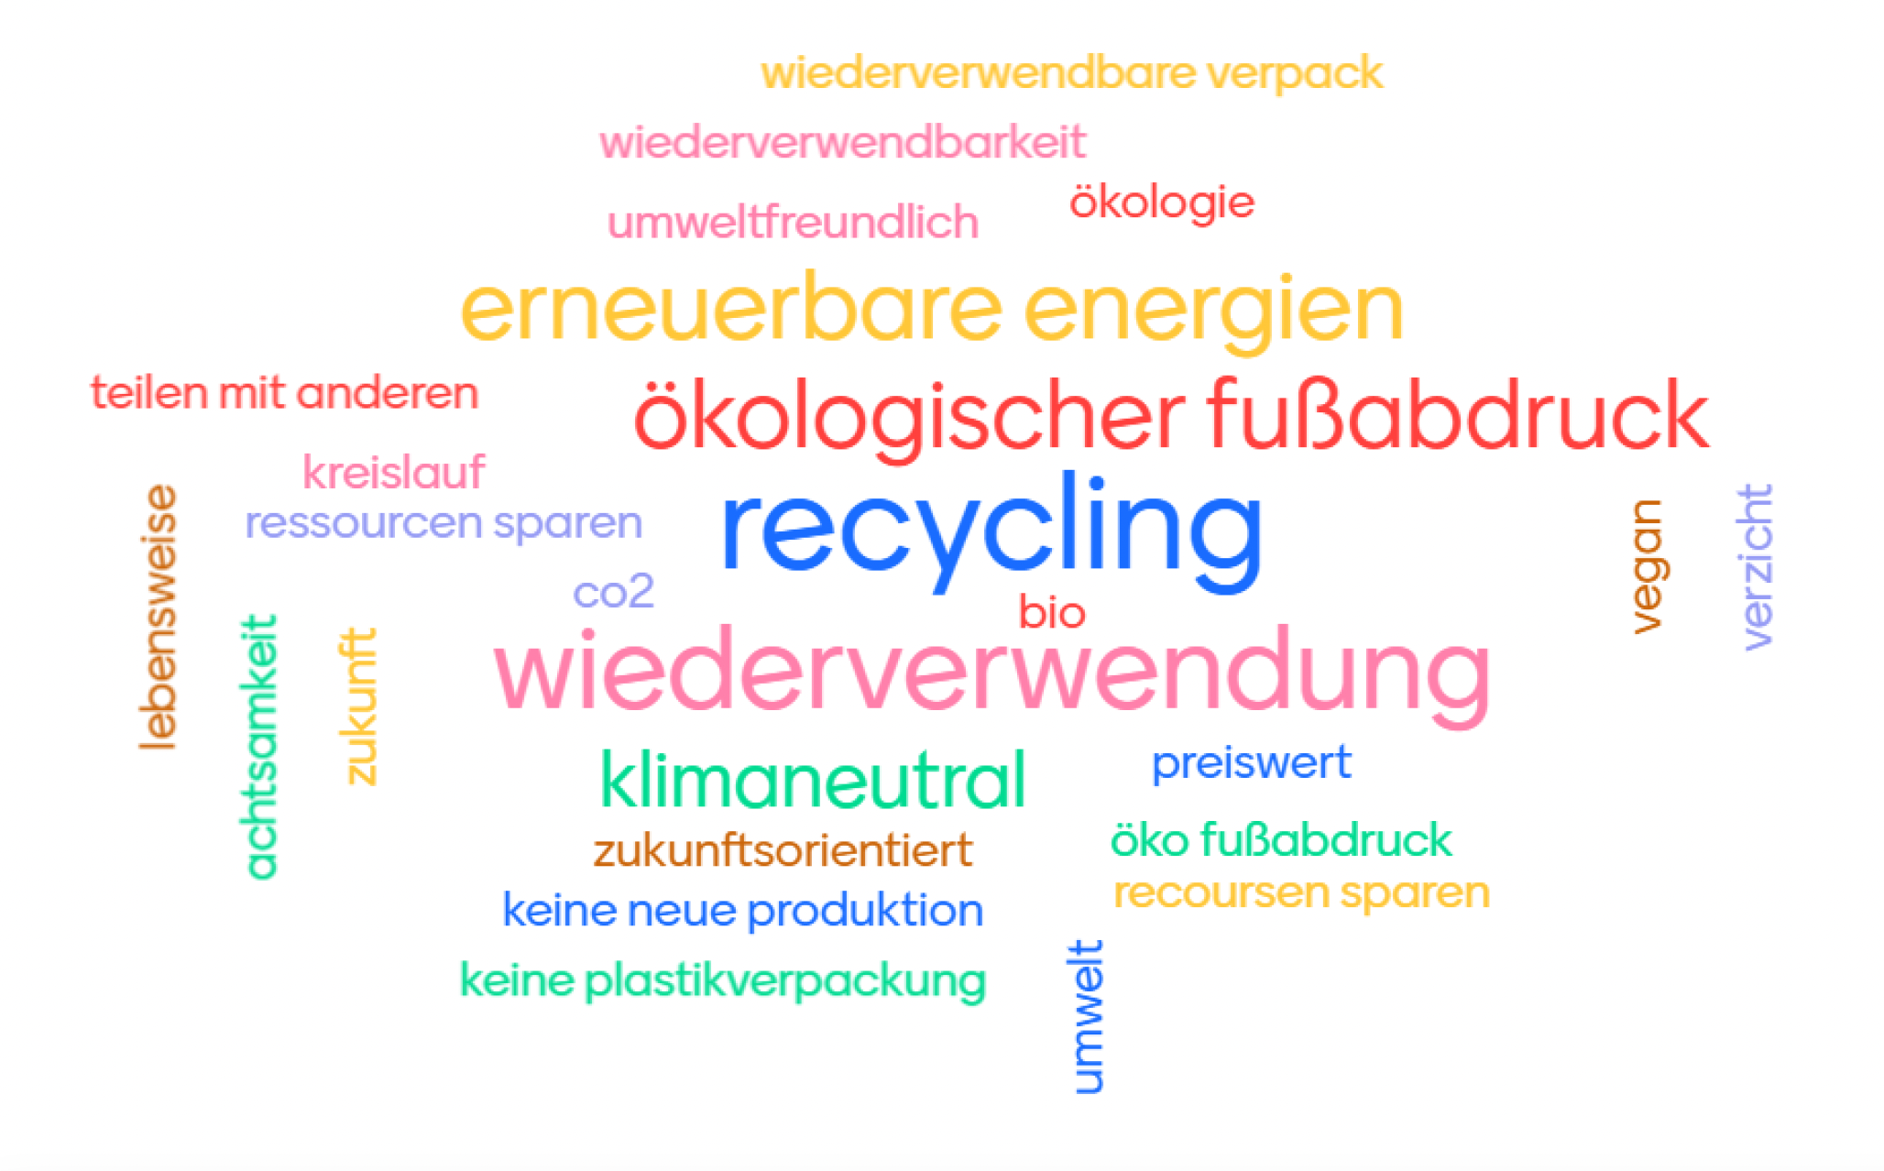
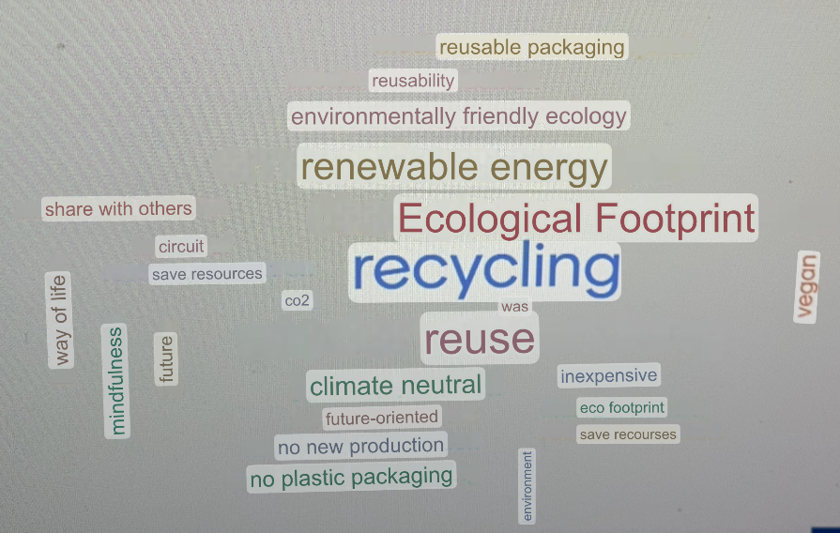
"ما الذي يخطر ببالك عندما تسمع كلمة ‘الاستدامة’؟"
Translation:
Data from 9th grade
Notes:
At the beginning of the 90 minute lesson, the students collected their associations with the term „sustainability“ via Mentimeter. Most of the aspects mentioned referred to the ecological dimension only.

Slide 24
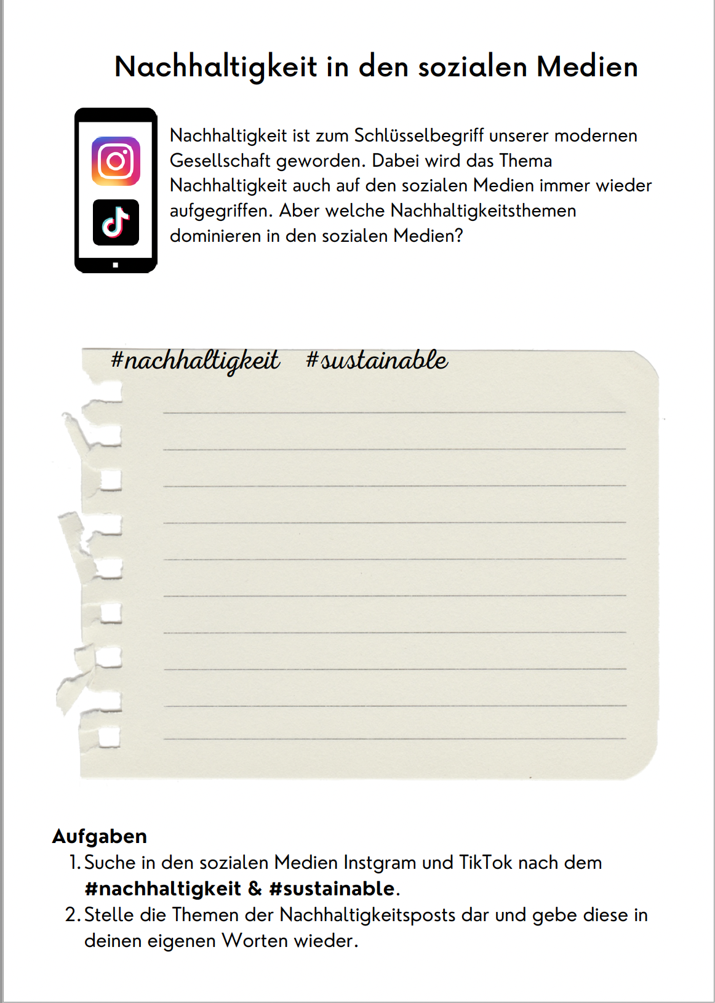
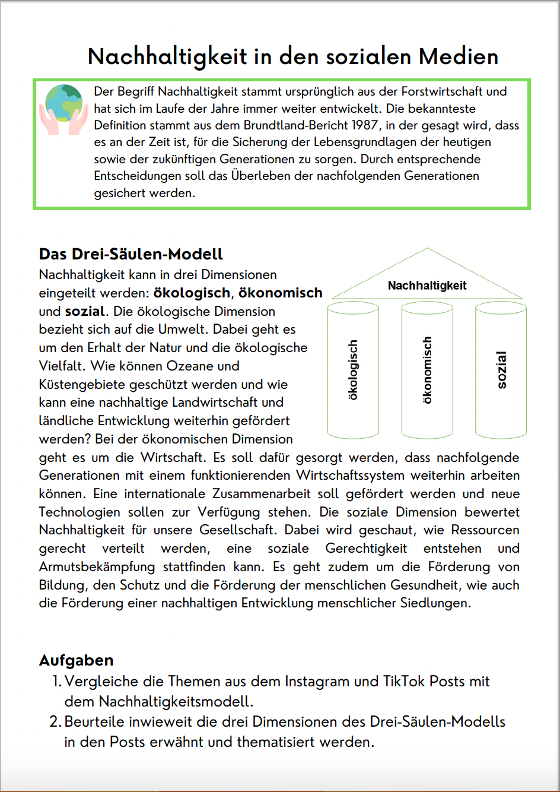
مرحلة العمل
Notes:
In the work phase, the students searched for the #sustainability themselves and compared their findings with the three-pillar-model.

Slide 25
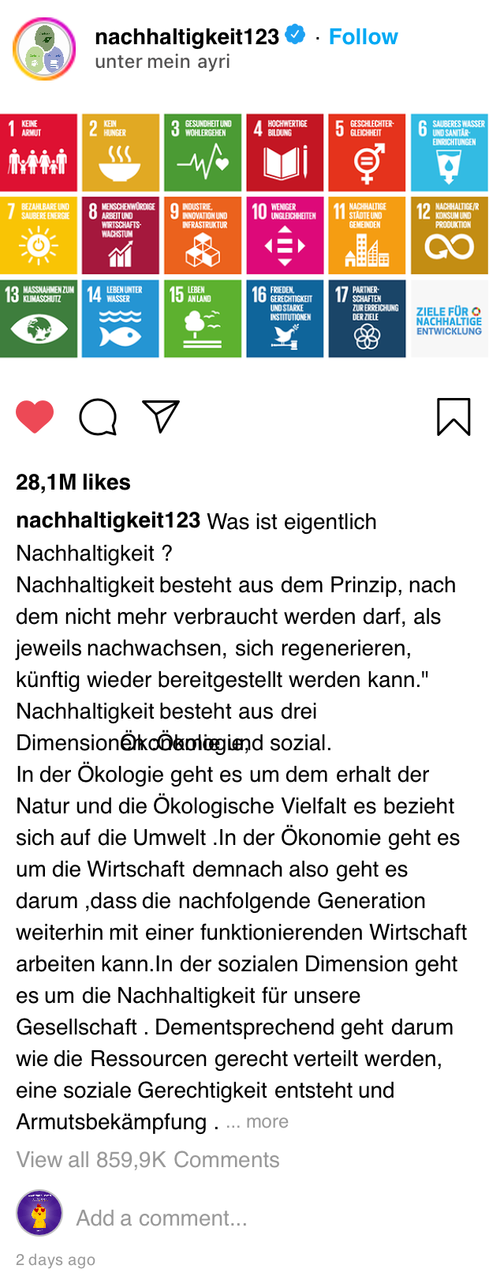
منشوراتكم الخاصة – جولة معرض
Notes:
at the end, the students created their own Instagram posts on the three pillar model.

Slide 26
Mentimeter (يسارًا) مقابل الاستبيان اللاحق (يمينًا)
البيئة
الاقتصادي
الاجتماعي
النشاط الشخصي
الأجيال المستقبلية
المبدأ التوجيهي لجميع النشاطات

Slide 27
المهمّة: ضعوا مخططًا لتسلسل تعليمي خاص بكم يُعزز الثقافة الإعلامية العلمية والتعليم من أجل التنمية المستدامة (ESD) اعملوا ضمن مجموعات!

Slide 28
نقاش: كيف يمكننا تعزيز الثقافة الإعلامية العلمية (الناقدة) في صفوف العلوم؟

Slide 29
أفكار ختاميّة
كيف يمكننا أن نُعلِّم (عن) الاستدامة في عالم ما بعد الحقيقة؟
من المهم إعداد المعلمين لأدوارهم المستقبلية: يجب عليهم تزويد المتعلمين بالمهارات التي تساعدهم على تقييم القضايا المعقدة.
نبغي أيضًا توعية المعلمين المستقبليين بالطريقة التي تُعرض بها جوانب الاستدامة في وسائل التواصل الاجتماعي، والتي قد تكون أحيانًا من طرف واحد أو غير متوازنة.
Notes:
Wissen, Bewerten und Handeln

Slide 30
Acerbi A., Altay S., & Mercier H. (2022). Research note: Fighting misinformation or fighting for information? Harvard Kennedy School of Misinformation Review, 3(1), 1–15.
Allen, J., Howland, B., Mobius, M., Rothschild, D., & Watts, D. J. (2020). Evaluating the fake news problem at the scale of the information ecosystem. Science advances, 6(14), eaay3539.
Baacke, D. (1997): Medienpädagogik, Tübingen: Niemeyer (Grundlagen der Medienkommunikation Band 1).
Barzilai, S., & Chinn, C. A. (2020). A review of educational responses to the “post-truth” condition: Four lenses on “post-truth” problems. Educational Psychologist, 55(3), 107-119.
Belova, N., & Eilks, I. (2015). Learning with and about advertising in chemistry education with a lesson plan on natural cosmetics – A case study. Chemistry Education Research and Practice, 16(3), 578-588.
Belova, N., Chang-Rundgren, S.-N., & Eilks, I. (2015). Advertising and science education: A multi-perspective review of the literature. Studies in Science Education, 51(2), 169-200.
Belova, N., & Krause, M. (2023). Inoculating students against science-based manipulation strategies in social media: debunking the concept of ‘water with conductivity extract‘. Chemistry Education Research and Practice, 24, 192-202.
Belova, N., Krause, M., & Siemens, C. (2022). Students’ strategies when dealing with science-based information in social media – a group discussion study. Education Sciences, 12, 603.
Cook, J., Lewandowsky, S., & Ecker, U. K. (2017). Neutralizing misinformation through inoculation: Exposing misleading argumentation techniques reduces their influence. PloS one, 12(5), e0175799.

Slide 31
Craig-Hare, J., Rowland, A., Ault, M., & Ellis, J. D. (2018). Practicing Scientific Argumentation Through Social Media. In Information Resources Management Association (Ed.), Social Media in Education: Breakthroughs in Research and Practice (pp. 234-256). Hershey, PA: IGI Global.
Hove, T., Paek, H.-J., & Isaacson, T (2011). Using adolescent eHealth literacy to weigh trust in commercial web sites: The more Lorrie, B., Shalmon, M. (2005). Cosmetic surgery and the cultural construction of beauty. Art Education, 58(3), 14-18.
Kuckartz, U. (2018). Qualitative Inhaltsanalyse. Methoden, Praxis, Computerunterstützung. Weinheim: Beltz.
McGrew, S., Breakstone, J., Ortega, T., Smith, M., & Wineburg, S. (2018). Can students evaluate online sources? Learning from assessments of civic online reasoning. Theory & Research in Social Education, 46(2), 165-193.
Roozenbeek, J., & Van der Linden, S. (2019). Fake news game confers psychological resistance against online misinformation. Palgrave Communications, 5(1), 1-10.
Tseng, A. S. (2018). Students and evaluation of web-based misinformation about vaccination: critical reading or passive acceptance of claims?. International Journal of Science Education, Part B, 8(3), 250-265.
UNESCO (2019). Le Programme d'éducation fondamental Péruvien face au modèle d'EMI de l'UNESCO - F. Espinosa - IHECS 2018-2019. Retreived from https://www.researchgate.net/publication/337404033_Le_Programme_d'education_fondamental_Peruvien_face_au_modele_d'EMI_de_l'UNESCO_-_F_Espinosa_-_IHECS_2018-2019 (20.11.2022).
van der Linden, S. (2022). Misinformation: susceptibility, spread, and interventions to immunize the public. Nature Medicine, 28(3), 460-467.

